Slide 1
Polityki horyzontalne w projektach dofinansowanych z programu
Fundusze Europejskie dla Pomorza na lata 2021-2027
Działanie 5.7. Edukacja przedszkolna
Gdańsk, 13 września 2023 r.

Slide 2
Kryteria zgodności z zasadami horyzontalnymi
Zasada zrównoważonego rozwoju, w tym zasada DNSH
Karta Praw Podstawowych Unii Europejskiej
Zasada równości kobiet i mężczyzn
Konwencja o Prawach Osób Niepełnosprawnych
Zasada równości szans i niedyskryminacji, w tym dostępności
dla osób z niepełnosprawnościami.

Slide 3
Wytyczne dotyczące zasad równościowych – były i są
Wytyczne dotyczące realizacji zasad równościowych w ramach funduszy unijnych na lata 2021-2027
Załączniki do wytycznych:
obowiązujące:
  Standard minimum;
  Standardy dostępności dla polityk horyzontalnych na lata 2021-2027;
nieaktywne – Procedura służąca do włączania zapisów Konwencji
o prawach osób niepełnosprawnych (KPON) do praktyki wdrażania programów.

Slide 4
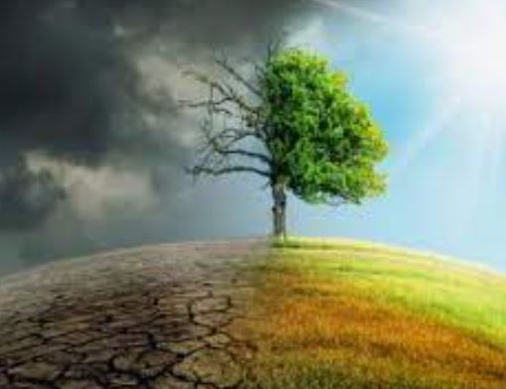
Zasada zrównoważonego rozwoju, w tym zasada DNSH

Slide 5
Jak rozumieć zasadę zrównoważonego rozwoju?
Zrównoważony rozwój to solidarność międzypokoleniowa.
Oznacza, że przedsiębiorstwa, organizacje i indywidualne osoby ponoszą odpowiedzialność nie tylko za teraźniejszość, ale także za przyszłość –
dla następnych pokoleń.
Idea zrównoważonego rozwoju w Raporcie Światowej Komisji ds. Środowiska
i Rozwoju z 1987 r.:
„zrównoważony rozwój to taki rozwój,
w którym potrzeby obecnego pokolenia
mogą być zaspokojone bez umniejszania szans
przyszłych pokoleń na ich zaspokojenie”.

Slide 6
Zasada zrównoważonego rozwoju we wniosku o dofinansowanie projektu
Czy w projekcie będą stosowane rozwiązania proekologiczne, takie jak:
oszczędności energii i wody,
powtórne wykorzystanie zasobów,
poszanowanie środowiska?

Slide 7
Czym jest zasada DNSH?
DNSH – ang. „do no significant harm” („nie czyń poważnych szkód”).
Jest to nowa zasada horyzontalna – dotyczy promowania i wspierania inwestycji zrównoważonych środowiskowo, które są:
zgodne z dorobkiem prawnym UE (zgodne z prawem),
nie powodują znaczącego niekorzystnego wpływu na środowisko,
w miarę możliwości – wnoszą istotny wkład w osiągnięcie dobrego stanu środowiska zdefiniowanego przez 6 celów środowiskowych.

Slide 8
DNSH – 6 celów środowiskowych i ich analiza
Cele środowiskowe to:
łagodzenie zmian klimatu,
adaptacja do zmian klimatu,
zrównoważone wykorzystanie zasobów wodnych i morskich,
przejście na gospodarkę obiegu zamkniętego (goz),
zapobieganie zanieczyszczeniu i jego kontrola,
ochrona i odbudowa różnorodności biologicznej i ekosystemów.
Uchwała Nr 1039/398/22 Zarządu Województwa Pomorskiego z dnia
25 października 2022 roku w sprawie przyjęcia „Analizy spełniania zasady DNSH dla projektu programu Fundusze Europejskie dla Pomorza 2021-2027”
https://bip.pomorskie.eu/a,67934,w-sprawie-przyjecia-analizy-spelniania-zasady-dnsh-dlaprojektu-programu-fundusze-europejskie-dla-po.html

Slide 9
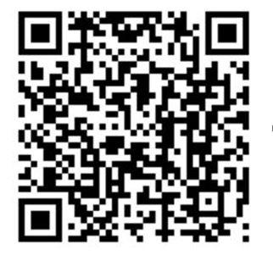
Informacja i promocja a zasada DNSH
Zalecenia Komisji Europejskiej
Stosowanie zasady DNSH w działaniach informacyjno-komunikacyjnych na przykład poprzez stosowanie komunikacji cyfrowej
i ekologicznej:
„NIE” dla gadżetów,
ograniczenie wydruku publikacji
i zastąpienie ich formami cyfrowymi,
tworzenie kodów QR do informacji
on-line.
Przykład – kod QR do strony:
Poznaj zasady promowania projektów FEP 2021-2027

Slide 10
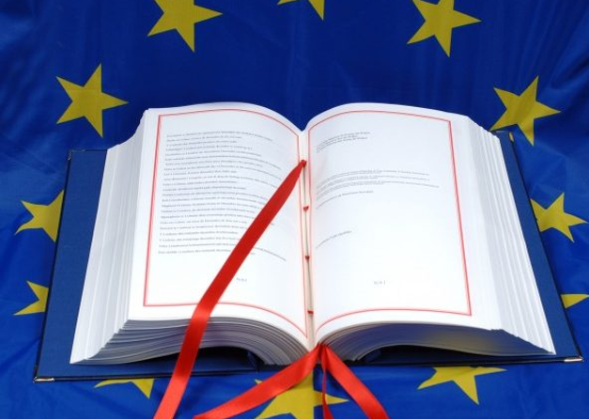
Karta praw podstawowych
Unii Europejskiej

Slide 11
Karta Praw Podstawowych UE – artykuł 37
Ochrona środowiska
Wysoki poziom ochrony środowiska i poprawa jego jakości muszą być zintegrowane z politykami Unii i zapewnione zgodnie z zasadą zrównoważonego rozwoju.

Slide 12
Karta Praw Podstawowych UE – artykuł 14
Prawo do nauki
Każdy ma prawo do nauki i dostępu do kształcenia zawodowego
i ustawicznego.
Prawo to obejmuje możliwość korzystania z bezpłatnej nauki obowiązkowej.
Wolność tworzenia placówek edukacyjnych z właściwym poszanowaniem zasad demokratycznych i prawo rodziców do zapewnienia wychowania
i nauczania dzieci zgodnie z własnymi przekonaniami religijnymi, filozoficznymi i pedagogicznymi są szanowane, zgodnie z ustawami krajowymi regulującymi korzystanie z tej wolności i tego prawa.

Slide 13
Struktura i zawartość Karty, która ma moc równą Traktatom Unijnym
Godność człowieka (art. 1–5),
Wolność (art 6–19)
Równość (art. 20–26),
Solidarność (art. 27–38),
Prawa obywatelskie (art. 39–46),
Wymiar sprawiedliwości (art. 47–50),
Postanowienia ogólne (art. 51–54).

Slide 14
Karta Praw Podstawowych UE w projektach EFS+ w FEP 2021-2027
Prawo do nauki (14),
wolność wyboru zawodu i prawo do podejmowania pracy (15),
niedyskryminacja (21),
równość kobiet i mężczyzn (23),
prawa osób w podeszłym wieku (25),
integracja osób z niepełnosprawnościami (26),
prawa dostępu do pośrednictwa pracy (29),
należyte i sprawiedliwe warunki pracy (31),
zakaz pracy dzieci i ochrona młodocianych w pracy (32).
zabezpieczenie społeczne i pomoc społeczna (34)
ochrony zdrowia (35),
dostęp do usług świadczonych w ogólnym interesie gospodarczym (36).

Slide 15
Fundusze Europejskie dla Pomorza na lata 2021-2027 a prawa człowieka
1 Strategia programu: główne wyzwania w zakresie rozwoju i rozwiązania polityczne oby ze szczególnymi potrzebami.
Inwestycje będą musiały wykazać zgodność z (…) odpowiednią polityką UE
i ramami prawnymi odnośnie przestrzegania zobowiązań w zakresie praw człowieka, a mianowicie Kartą Praw Podstawowych UE (KPP UE), Europejskim Filarem Praw Społecznych, Strategią na rzecz praw osób niepełnosprawnych 2021-2030 oraz Konwencją ONZ o Prawach Dziecka
(w szczególności art. 20 i 21).
Zostanie to odpowiednio odzwierciedlone w kryteriach wyboru projektów.

Slide 16
Ocena kryterium – Karta Praw Podstawowych UE
Ocenie podlega zgodność projektu z Kartą Praw Podstawowych Unii Europejskiej, tj.:
czy zapisy wniosku o dofinansowanie dotyczące zakresu oraz sposobu realizacji projektu nie stoją w sprzeczności z wymogami KPP?
w przypadku, gdy we wniosku o dofinansowanie stwierdzono neutralny charakter wymogów Karty Praw Podstawowych Unii Europejskiej względem zakresu i sposobu realizacji projektu: czy neutralny charakter wymogów został zidentyfikowany prawidłowo?
Propozycja deklaracji – treści wniosku oraz zaplanowane w nim do realizacji działania nie są sprzeczne z KPP.

Slide 17

Równość kobiet i mężczyzn

Slide 18
Równości kobiet i mężczyzn w Wytycznych równościowych
Przez zgodność z tą zasadą należy rozumieć (…) zaplanowanie takich działań w projekcie, które wpłyną na wyrównywanie szans danej płci będącej w gorszym położeniu (o ile takie nierówności zostały zdiagnozowane w projekcie), stworzenie takich mechanizmów, aby
na żadnym etapie wdrażania projektu nie dochodziło do dyskryminacji
i wykluczenia ze względu na płeć.

Slide 19
Ocena zasady równości kobiet i mężczyzn
Ocena zgodności projektów współfinansowanych z EFS+ z zasadą równości kobiet i mężczyzn odbywa się na podstawie standardu minimum, który składa się z 5 kryteriów oceny.
Standardu minimum nie stosuje się do oceny projektu, jeżeli w treści wniosku przywołany i uzasadniony został jeden z poniższych wyjątków:
profil działalności (np. statut),
zamknięta rekrutacja.

Slide 20
Kryterium nr 1 standardu minimum
We wniosku o dofinansowanie projektu zawarte zostały informacje, które potwierdzają istnienie (albo brak istniejących) barier równościowych
w obszarze tematycznym interwencji i/lub zasięgu oddziaływania projektu.
(0 – 1 pkt)

Slide 21
Kryteria nr 2 i 3 standardu minimum
Wniosek o dofinansowanie projektu zawiera działania odpowiadające
na zidentyfikowane bariery równościowe w obszarze tematycznym interwencji i/lub zasięgu oddziaływania projektu.
(0 – 1 – 2 pkt)
W przypadku stwierdzenia braku barier równościowych, wniosek
o dofinansowanie projektu zawiera działania zapewniające przestrzeganie zasady równości kobiet i mężczyzn, tak aby na żadnym etapie realizacji projektu nie wystąpiły bariery równościowe.
(0 – 1 – 2 pkt)
Kryteria są wobec siebie alternatywne.

Slide 22
Kryterium nr 4 standardu minimum
Wskaźniki realizacji projektu zostały podane w podziale na płeć.
(0 – 1 pkt) [było: 2 pkt]
Definiowanie wskaźników i planowanych do osiągnięcia rezultatów,
co do zasady, powinno być powiązane z całością założeń projektu: rodzajem grupy docelowej, której zostanie udzielone wsparcie (w tym kobietom
i mężczyznom), stwierdzonymi problemami i barierami, z jakimi grupa ta
ma do czynienia i rodzajem planowanego wsparcia.
Proporcja wskaźników w podziale na płeć, wskazana we wniosku
o dofinansowanie projektu na podstawie zdiagnozowanego problemu danej grupy docelowej powinna, co do zasady, być utrzymana przez cały okres realizacji projektu. Dzięki temu projekt ma szansę realnie wpłynąć na zmianę nierówności płci po zakończeniu realizacji projektu

Slide 23
Kryterium nr 5 standardu minimum
We wniosku o dofinansowanie projektu wskazano, jakie działania zostaną podjęte w celu zapewnienia równościowego zarządzania projektem.
(0 – 1 pkt)

Slide 24
Równość płci
Przykłady do wykorzystania:
plany zarządzania różnorodnością,
strategie antydyskryminacyjne,
elastyczny czas pracy,
godzenie życia zawodowego z życiem prywatnym.
Projektowanie i gwarantowanie szerokiego i reprezentatywnego zespołu w procesie tworzenia, wdrażania i ewaluacji projektu podnosi jego wartość w wymiarze społecznym.

Slide 25
Równość płci a logika projektu
Analiza grupy docelowej powinna uwzględniać sytuację kobiet i mężczyzn (nie tylko osoby, ale kobiety i mężczyźni) w danym obszarze problemowym.
Realizacja odpowiednio dobranych zadań, wskaźniki projektowe...
Łączny, realny wpływ na sytuację kobiet i mężczyzn w danym obszarze problemowym.
W ramach zaplanowanych działań rekrutacyjnych NIE bierzemy pod uwagę zapewnienia równości płci wśród dzieci – ten podział wynika z sytuacji demograficznej na danym obszarze, na który wnioskodawcy/ beneficjenci nie mają wpływu.

Slide 26
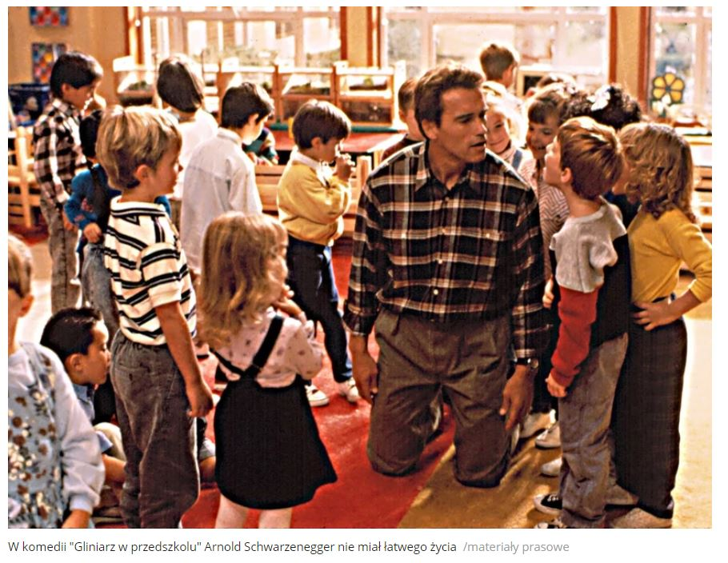
Równość płci w edukacji przedszkolnej – czyli przez przypadek nie utrwalajmy nierówności

Slide 27
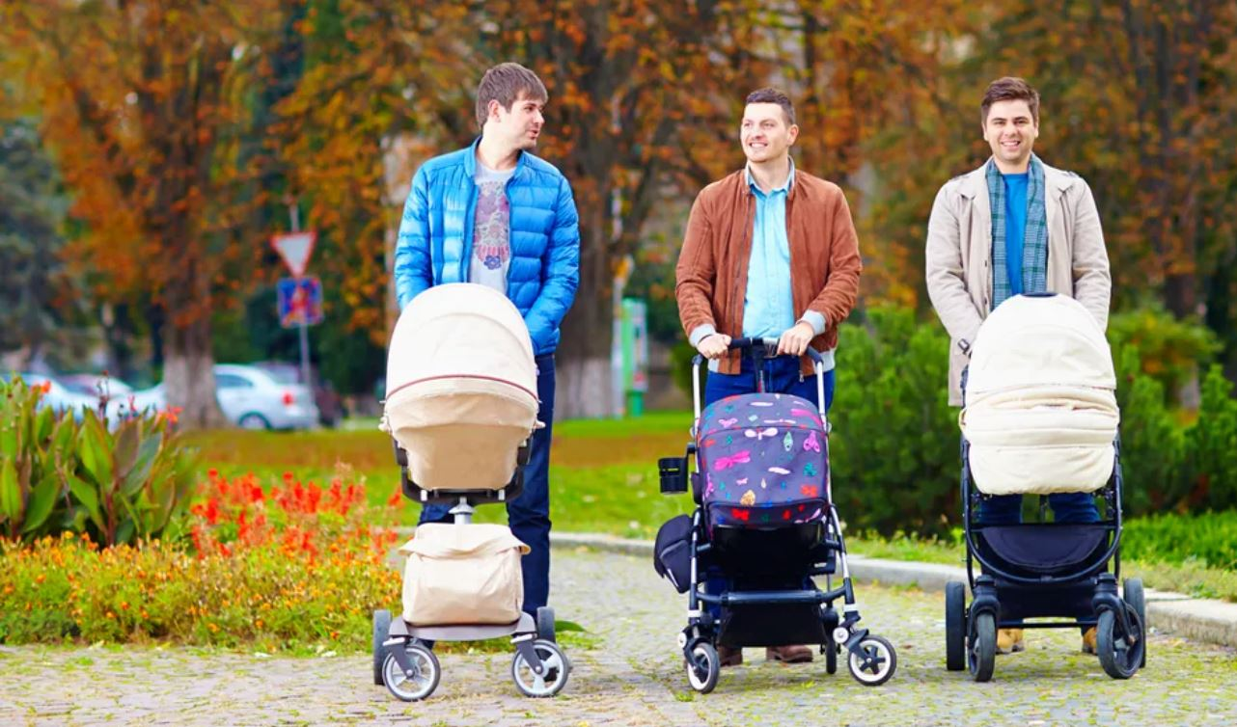
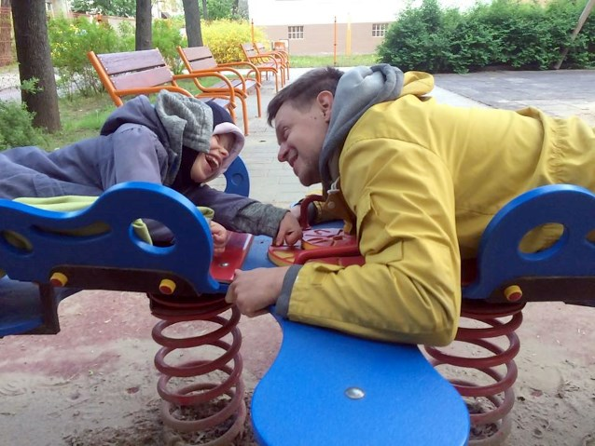
Różne oblicza równość płci
fot. Olesia Bilkei / / Shutterstock
Autor: Angela Greniuk,
fot. facebook.com/magikme

Slide 28
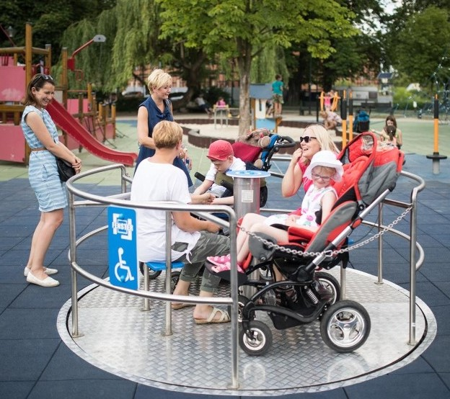
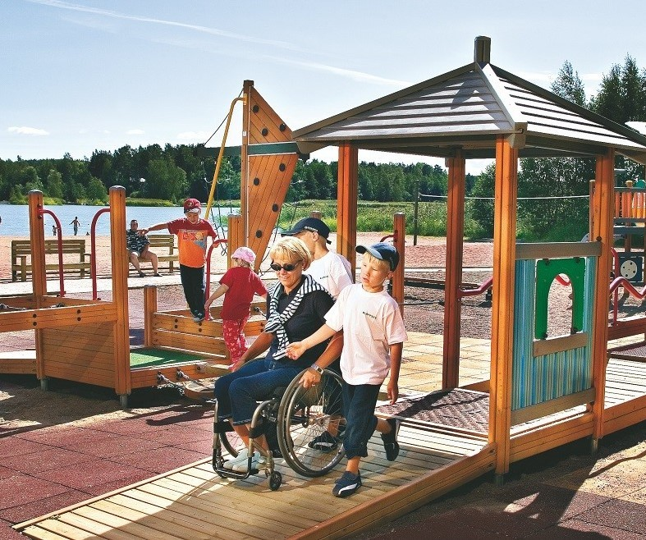
Place zabaw – wspólna przestrzeń
Integracyjny plac zabaw na Wyspie Młyńskiej w Bydgoszczy
Źródło: TVN Meteo/x-news
Arkadiusz Wojtasiewicz
Plac zabaw nie tylko dla dzieci.
https://portalkomunalny.pl/place-zabaw-dla-niepelnosprawnych-319376/

Slide 29

Konwencja ONZ o prawach osób z niepełnosprawnościami

Slide 30
Model społeczny, model medyczny
Osoby z niepełnosprawnościami i ich otoczenie domagają się równych szans
i dostępu do wszystkich społecznych zasobów, np.: włączająca edukacja, nowe technologie, służby medyczne i socjalne, aktywności sportowe i rekreacyjne, instytucje publiczne i… wspólny mianownik to towary, produkty i usługi.
Mówimy o potrzebie długofalowych równych szans, a nie sekundowej litości.
Odchodzi w zapomnienie model medyczny – rehabilitowanie jednostki,
by "pasowała" ona do społeczeństwa.
Jesteśmy w procesie wdrażania modelu społecznego – realizujemy działania, które mają na celu likwidowanie barier i przystosowanie przestrzeni
do potrzeb wszystkich ludzi, w tym i osób z niepełnosprawnościami.

Slide 31
Kryterium – Konwencja o Prawach Osób Niepełnosprawnych
Ocenie podlega zgodność projektu z Konwencją o Prawach Osób Niepełnosprawnych, sporządzoną w Nowym Jorku dnia 13 grudnia 2006 r., tj.:
czy zapisy wniosku o dofinansowanie dotyczące zakresu i sposobu realizacji projektu oraz wnioskodawcy nie stoją w sprzeczności
z wymogami KPON?
w przypadku, gdy we wniosku o dofinansowanie stwierdzono neutralny charakter wymogów Konwencji o Prawach Osób Niepełnosprawnych względem zakresu i sposobu realizacji projektu oraz wnioskodawcy:
czy neutralny charakter wymogów został zidentyfikowany prawidłowo?
Propozycja deklaracja – treści wniosku oraz zaplanowane w nim do realizacji działania nie są sprzeczne z KPON.

Slide 32

Uniwersalne projektowanie
Narzędzie, które w centrum stawia
użytkownika i usuwanie ewentualnych barier
już na etapie projektu.

Slide 33
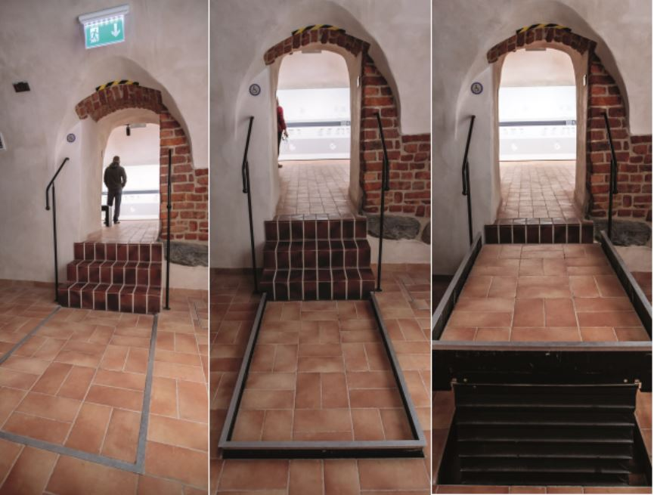
Uniwersalne projektowanie – definicja
Oznacza projektowanie produktów, środowiska, programów i usług
w taki sposób, by były użyteczne
dla wszystkich,
w możliwie największym stopniu,
bez potrzeby adaptacji lub specjalistycznego projektowania.
„Uniwersalne projektowanie”
nie wyklucza pomocy technicznych
dla szczególnych grup
osób niepełnosprawnych,
jeżeli jest to potrzebne.

Slide 34
Racjonalne usprawnienia
Racjonalne usprawnienie oznacza konieczne i odpowiednie zmiany
i dostosowania, nie nakładające nieproporcjonalnego lub nadmiernego obciążenia, jeśli jest to potrzebne w konkretnym przypadku, w celu zapewnienia osobom niepełnosprawnym możliwości korzystania
z wszelkich praw człowieka i podstawowych wolności oraz ich wykonywania na zasadzie równości z innymi osobami.

Slide 35
Bariery
Przeszkody lub ograniczenia cyfrowe, informacyjno-komunikacyjne lub architektoniczne, które uniemożliwiają lub utrudniają osobom
ze szczególnymi potrzebami udział w różnych sferach życia na zasadzie równości z innymi osobami.
Bariery prowadzą do dyskryminacji i społecznego wyłączania.
Osoby z niepełnosprawnościami – niewidzialni obywatele.
Przyczyną dyskryminacji osób niepełnosprawnych są często uprzedzenia, częściej jednak wynika ona stąd, iż na ogół zapomina się o nich lub ignoruje - co tworzy i wzmaga bariery środowiskowe i bariery w postawach społecznych, uniemożliwiające tym osobom uczestniczenie w życiu społecznym.

Slide 36
Ustawy wspierające wyrównywanie szans
Ustawa z dnia 19 lipca 2019 r. o zapewnianiu dostępności osobom
ze szczególnymi potrzebami (t.j. Dz.U. z 2022 r. poz. 2240)
Ustawa z dnia 4 kwietnia 2019 r. o dostępności cyfrowej stron internetowych i aplikacji mobilnych podmiotów publicznych (t.j. Dz.U. z 2023 r. poz. 82)

Slide 37
Zamówienia publiczne
W obszarze zamówień publicznych obowiązek zastosowania zasady dostępności wynika bezpośrednio z przepisów ustawy Prawo zamówień publicznych. Zgodnie z brzmieniem artykułu 100 ustawy:
„w przypadku zamówień przeznaczonych do użytku osób fizycznych,
w tym pracowników zamawiającego, opis przedmiotu zamówienia sporządza się z uwzględnieniem wymagań w zakresie dostępności
dla osób niepełnosprawnych oraz projektowania z przeznaczeniem dla wszystkich użytkowników, chyba że nie jest to uzasadnione charakterem przedmiotu zamówienia.”

Slide 38
Dostępność w zamówieniach
Wytyczne równościowe, umowa o dofinansowanie projektu:
… beneficjent przy realizacji zamówień przeznaczonych do użytku osób fizycznych, zobowiązany jest do sporządzenia opisu przedmiotu zamówienia z uwzględnieniem wymagań w zakresie dostępności dla osób
z niepełnosprawnościami oraz projektowania uniwersalnego,
chyba że nie jest to uzasadnione charakterem przedmiotu zamówienia.

Slide 39
Osoba ze szczególnymi potrzebami
Osoba, która ze względu na swoje
cechy zewnętrzne lub wewnętrzne,
albo ze względu na okoliczności, w których się znajduje,
musi podjąć dodatkowe działania lub zastosować dodatkowe środki
w celu przezwyciężenia bariery,
aby uczestniczyć w różnych sferach życia
na zasadzie równości z innymi osobami.

Slide 40
Osoba ze szczególnymi potrzebami – przykłady
Przykłady osób ze szczególnymi potrzebami to m.in. osoby:
na wózkach inwalidzkich, poruszające się o kulach, o ograniczonej możliwości poruszania się,
niewidome i niedowidzące,
głuche i słabosłyszące,
głuchoniewidome,
z niepełnosprawnością intelektualną i doświadczające choroby psychicznej,
starsze i osłabione chorobami,
kobiety w ciąży, opiekunowie z małymi dziećmi, w tym z wózkami dziecięcymi, (z zakupami, z psem na smyczy),
o nietypowym wzroście (w tym również dzieci),
z ciężkim lub nieporęcznym bagażem, towarem…

Slide 41
Fundusze Europejskie dla Pomorza na lata 2021-2027
Program równych szans i niedyskryminacji oraz dostępności dla osób z niepełnosprawnościami
Strategia programu:
główne wyzwania w zakresie rozwoju i rozwiązania polityczne (str. 4)
W każdym z 5 Celów Polityki „wszystkie inwestycje w infrastrukturę i usługi edukacyjne, społeczne i zdrowotne będą musiały być zgodne z zapisami
art. 9 rozporządzenia ogólnego 1060/2021, wymogami Konwencji ONZ
o prawach osób niepełnosprawnych (w szczególności art. 19), w tym Komentarzami Ogólnymi 4 i 5 oraz uwagami końcowymi dla Polski Komitetu ONZ ds. Praw Osób Niepełnosprawnych, z należytym poszanowaniem zasad równości, wolności wyboru, prawa do niezależnego życia, dostępności i zakazu wszelkich form segregacji (…)
Zostanie to odpowiednio odzwierciedlone w kryteriach wyboru projektów.

Slide 42
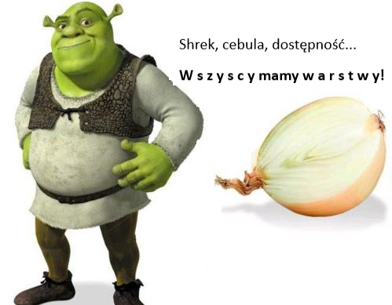
Zasada równości szans i niedyskryminacji, w tym dostępność dla osób z niepełnosprawnościami

Slide 43
Ocena kryterium – zasada równości szans i niedyskryminacji, w tym dostępności dla osób z niepełnosprawnościami
Ocenie podlega pozytywny wpływ projektu na realizację zasady równości szans i niedyskryminacji, w tym dostępności dla osób
z niepełnosprawnościami, tj.:
  czy zapewnia dostępność dla wszystkich użytkowników
  bez jakiejkolwiek dyskryminacji, w tym dla osób z niepełnosprawnościami?
  czy wszystkie elementy (produkty i usługi) składające się
  na przedmiot projektu spełniają standardy dostępności właściwe dla określonego w projekcie rodzaju wsparcia.

Slide 44
Standardy dostępności (1 z 2)
Wszystkie elementy (produkty i usługi) składające się na przedmiot projektu, które nie zostaną uznane za neutralne, są dostępne dla wszystkich ich użytkowniczek oraz użytkowników i spełniają standardy:
  określone w Załączniku nr 2 (Standardy dostępności dla polityki spójności
  na lata 2021-2027) do Wytycznych dotyczących realizacji zasad równościowych w ramach funduszy unijnych na lata 2021-2027
    informacyjno-promocyjny,
    szkoleniowy (szkolenia, kursy, warsztaty, doradztwo),
    cyfrowy (WCAG 2.1),
    architektoniczny,
    transportowy.

Slide 45
Standardy dostępności (2 z 2)
  zamieszczone na stronie internetowej Programu Dostępność Plus, np.:
    Rekomendacje dla jakości szkoleń (PDF 136 KB),
    Standardy projektowania uniwersalnego,
    Europejskie standardy przygotowania tekstu łatwego do czytania i zrozumienia (PDF 2 MB),
    Standardy dostępności dla dokumentów elektronicznych (PDF 6 MB),
    Model Dostępnej Szkoły,
    Standard dostępności POZ (PDF 12 MB),
    Modele wsparcia uczelni w celu zwiększenia ich dostępności dla osób
    z niepełnosprawnościami,
    Asystent Dziecka Ucznia ze Specjalnymi Potrzebami Edukacyjnymi (ASPE) – standard pracy i profil kompetencyjny (PDF),
    Moduły zajęć projektowania uniwersalnego w ramach wybranych obszarów kształcenia (PDF)

Slide 46
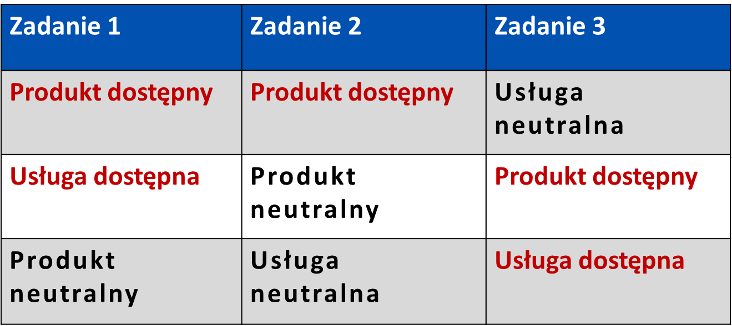
Dostępny projekt, neutralny charakter produktów i usług
Projekt

Slide 47
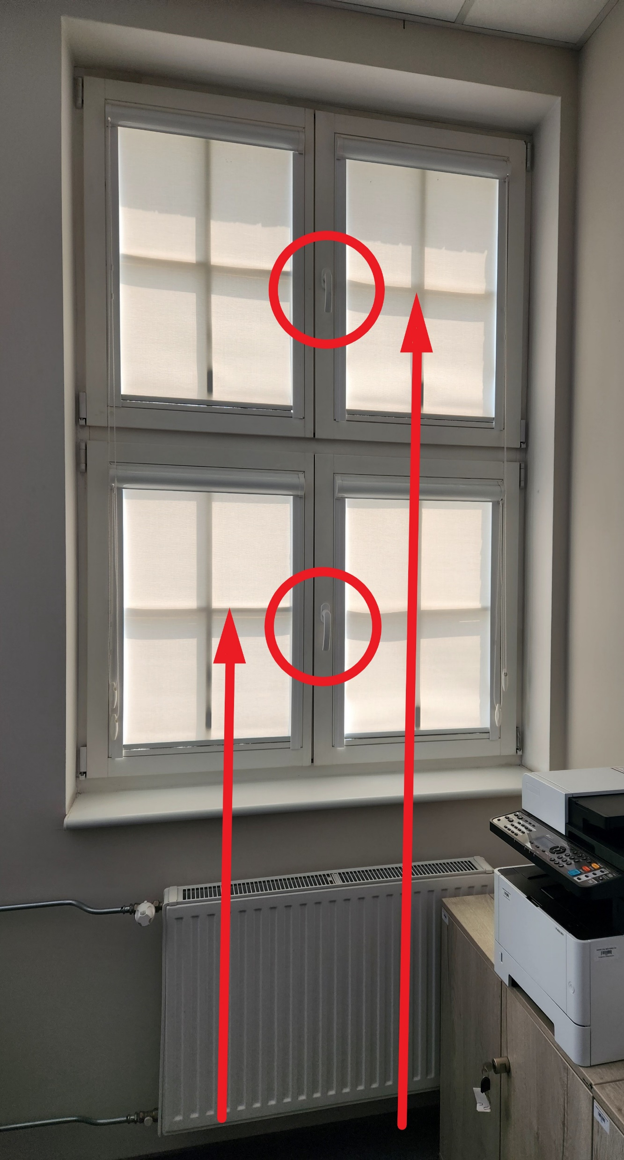
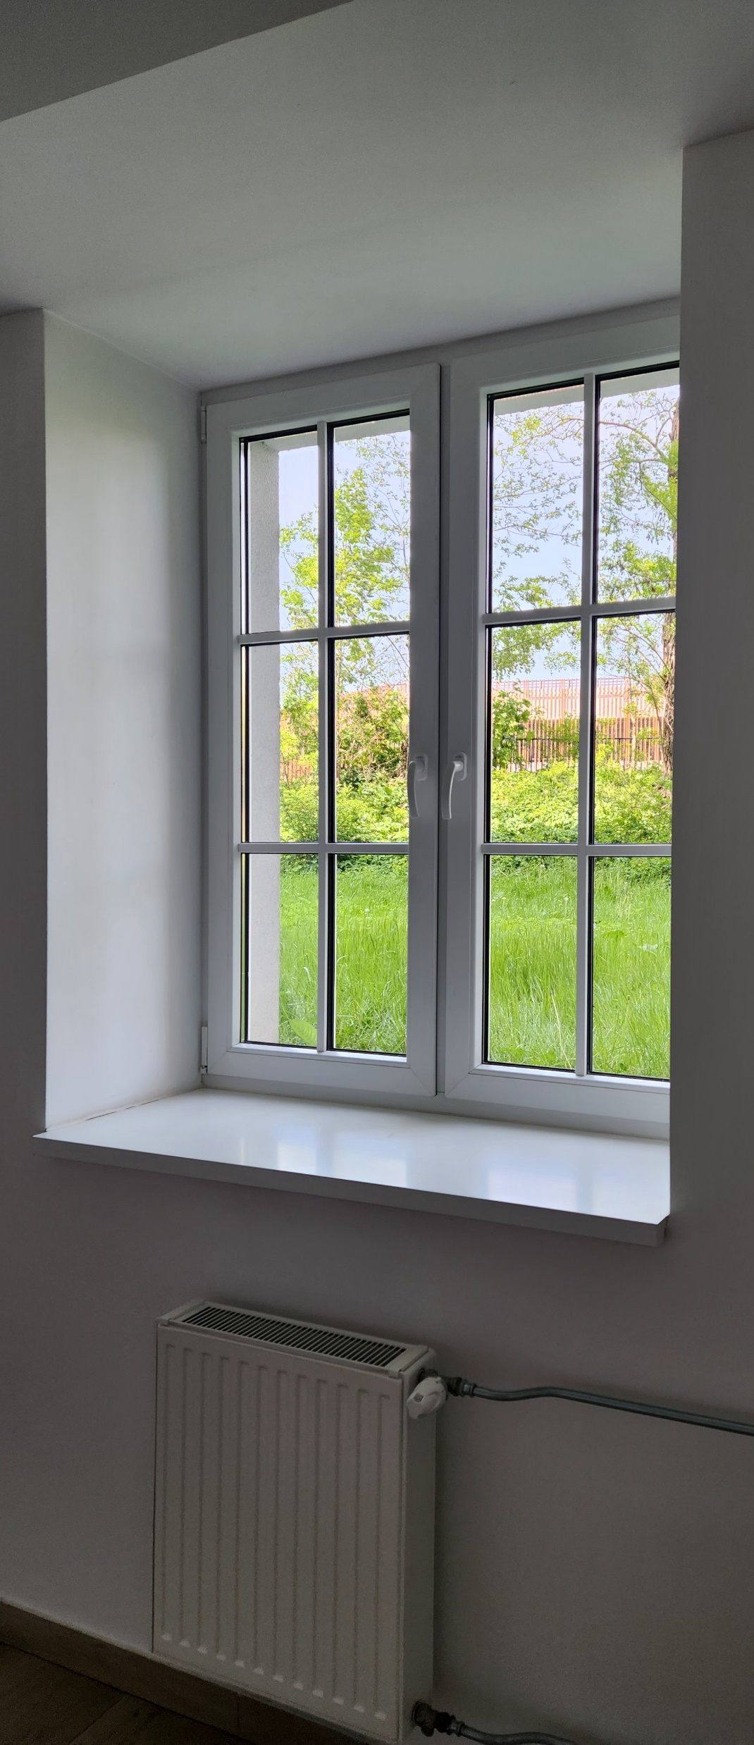
Projekt to zbiór (dostępnych?) produktów i usług
Okna jednopoziomowe, klamki
Foto: A. Bizub-Jechna
Okna dwupoziomowe, klamki
Foto: A. Bizub-Jechna

Slide 48
Mechanizm racjonalnych usprawnień
W projektach, w których pojawiły się nieprzewidziane na etapie planowania wydatki związane z zapewnieniem dostępności uczestnikowi/uczestniczce
(lub członkowi/członkini personelu) projektu, jest możliwe zastosowanie MRU.
Co do zasady środki na finansowanie MRU nie są planowane w budżecie projektu na etapie wnioskowania o jego dofinansowanie.
(Definicja: Wytyczne równościowe, 2021-2027)
Średni koszt MRU na 1 osobę w projekcie nie może przekroczyć
15 000 złotych brutto.

Slide 49
Co jest istotą każdego projektu?
W każdym projekcie, który otrzyma dofinansowanie
ze środków Funduszy Europejskich,
niezależnie od tego,
czy jest to Europejski Fundusz Społeczny Plus
czy Europejski Fundusz Rozwoju Regionalnego
lub jakikolwiek inny,
najważniejszy jest
Człowiek.

Slide 50
Kto pyta, nie błądzi.
Jeśli jest jakakolwiek wątpliwość, czy każda osoba, bez względu na swoje cechy zewnętrzne lub wewnętrzne, albo ze względu na okoliczności,
w których się znajduje, będzie mogła skorzystać z produktów, towarów lub usług w ramach projektu, sprawdź to.
Zapytaj o opinię osoby zainteresowane, które będą w przyszłości korzystać z efektów Twojego projektu.
Zawsze dobrym pomysłem będzie audyt, np. dostępności – na każdym etapie:
koncepcja, pomysł,
realizacja zadań,
ostateczna weryfikacja przed zamknięciem projektu.

Slide 51
Wszystkiego dostępnego!

